Slide 1

Erkko Kõrgema
11.02.2016

Slide 2
§5 Aruannete esitamine 1/2
(1) Aruanded esitatakse Finantsinspektsioonile elektrooniliselt XML-s vormindatud dokumendina, järgides nõudeid andmevahetuse turvamisele.
(2) Krediidiandja ja -vahendaja on aruannete esitamisel kohustatud järgima tehnilisi nõudeid, mis on kehtestatud Eesti Panga presidendi 9. detsembri 2011. a määrusega nr 9 „Nõuded XML-dokumentidena vormindatud aruannete esitamisele”.
(3) Aruandes esitatavate andmete puudumisel tuleb esitada tühi aruanne.

Slide 3
Andmete esitamine 2/2
  XML skeemid
    Igal aruandel on “personaalne” skeem
    Skeemis määratakse aruande sisu, struktuur ja andmete lubatavad väärtused
  http://www.fi.ee/schemas
    Skeemid.xml
  Allkirjastatud ja krüpteeritud
    ID-kaart
      Vabas vormis allkirjastatud akt isiku nime ja isikukoodiga
      “Finantsinspektsioon: aruandlus”
    PGP
      Võtmete vahetamise akt

Slide 4
Aruannete edastamine
  E-kirja manusena aadressile xml@fi.ee
    Allkirjastatud ja krüpteeritud
    1 aruanne = 1 manus
  www.fi.ee/aruandlus portaal
  WebService
    http://www.fi.ee/aruandlus/wsdl/AruandlusService.wsdl
      Võimalik pärida aruannete laekumise seisu

Slide 5
Aruandluse portaal
Aruannete laekumise seisu jälgimine
  Sisenemine ainult ID-kaardiga
Aruannete sisestamine käsitsi (veebivorm)
Eelnevalt koostatud aruannete „upload“
      pgp
      bdoc
      cdoc
      xml
Ei ole reaalajaline süsteem
  Uuendamise intervall 10 minutit

Slide 6
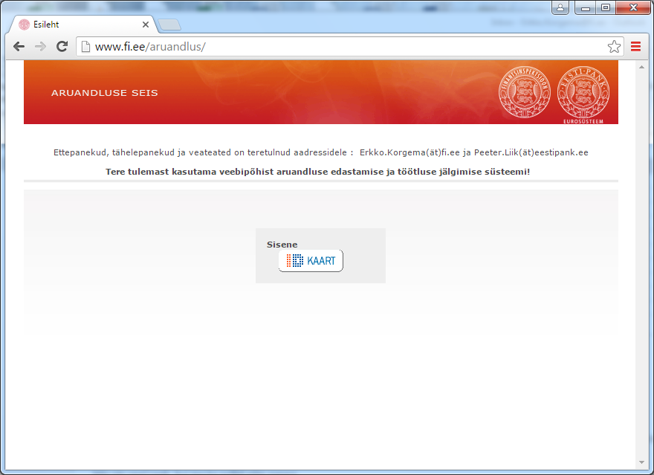
Aruandluse portaal

Slide 7
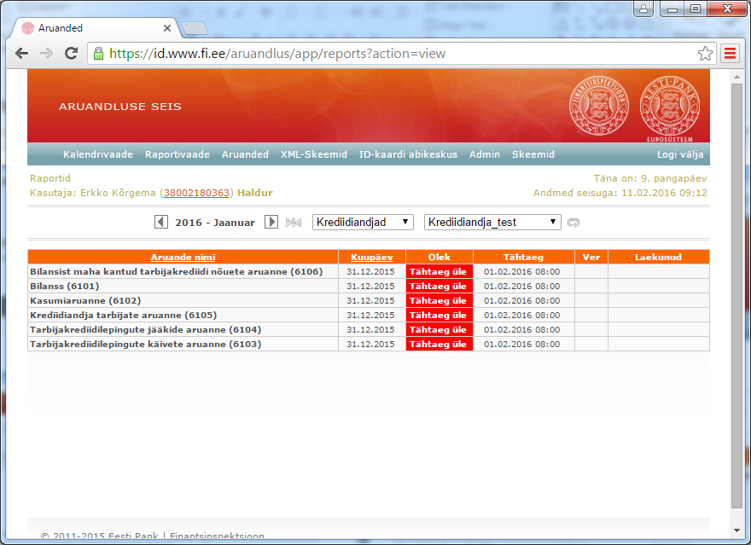
Aruandluse portaal

Slide 8
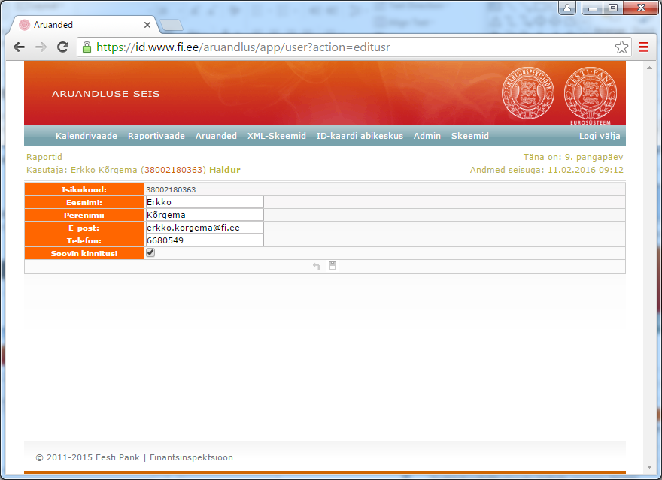
Aruandluse portaal

Slide 9
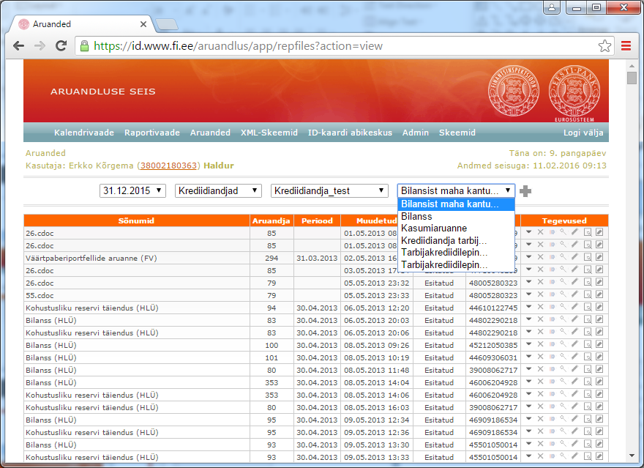
Aruandluse portaal

Slide 10
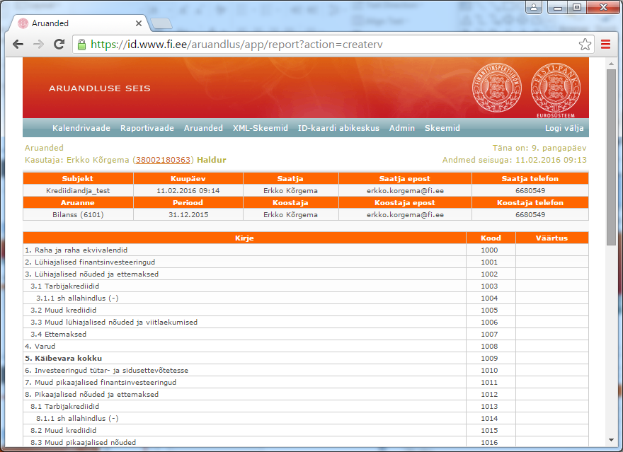
Aruandluse portaal

Slide 11
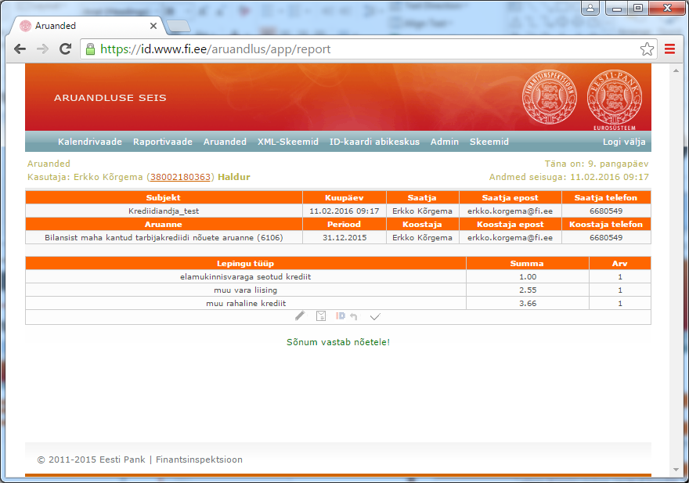
Aruandluse portaal

Slide 12
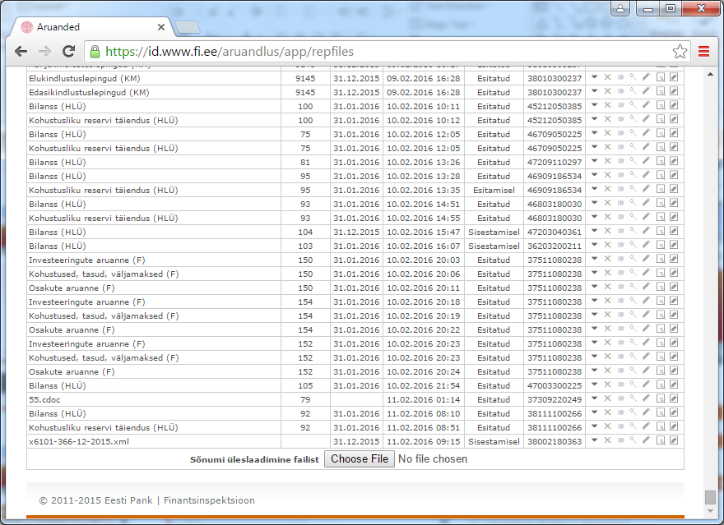
Aruandluse portaal

Slide 13
XML - abivahendid
XML-generaator
  Exceli “makro”
Aruandluse portaal
http://www.fi.ee/aruandlus

Slide 14
Viited
https://www.riigiteataja.ee/akt/129122015052
https://www.riigiteataja.ee/akt/114122011012
https://www.fi.ee/aruandlus/
http://www.fi.ee/schemas/
http://www.fi.ee/failid/6101.xls

Slide 15
Küsimused? erkko.kõrgema@fi.ee

